Slide 1
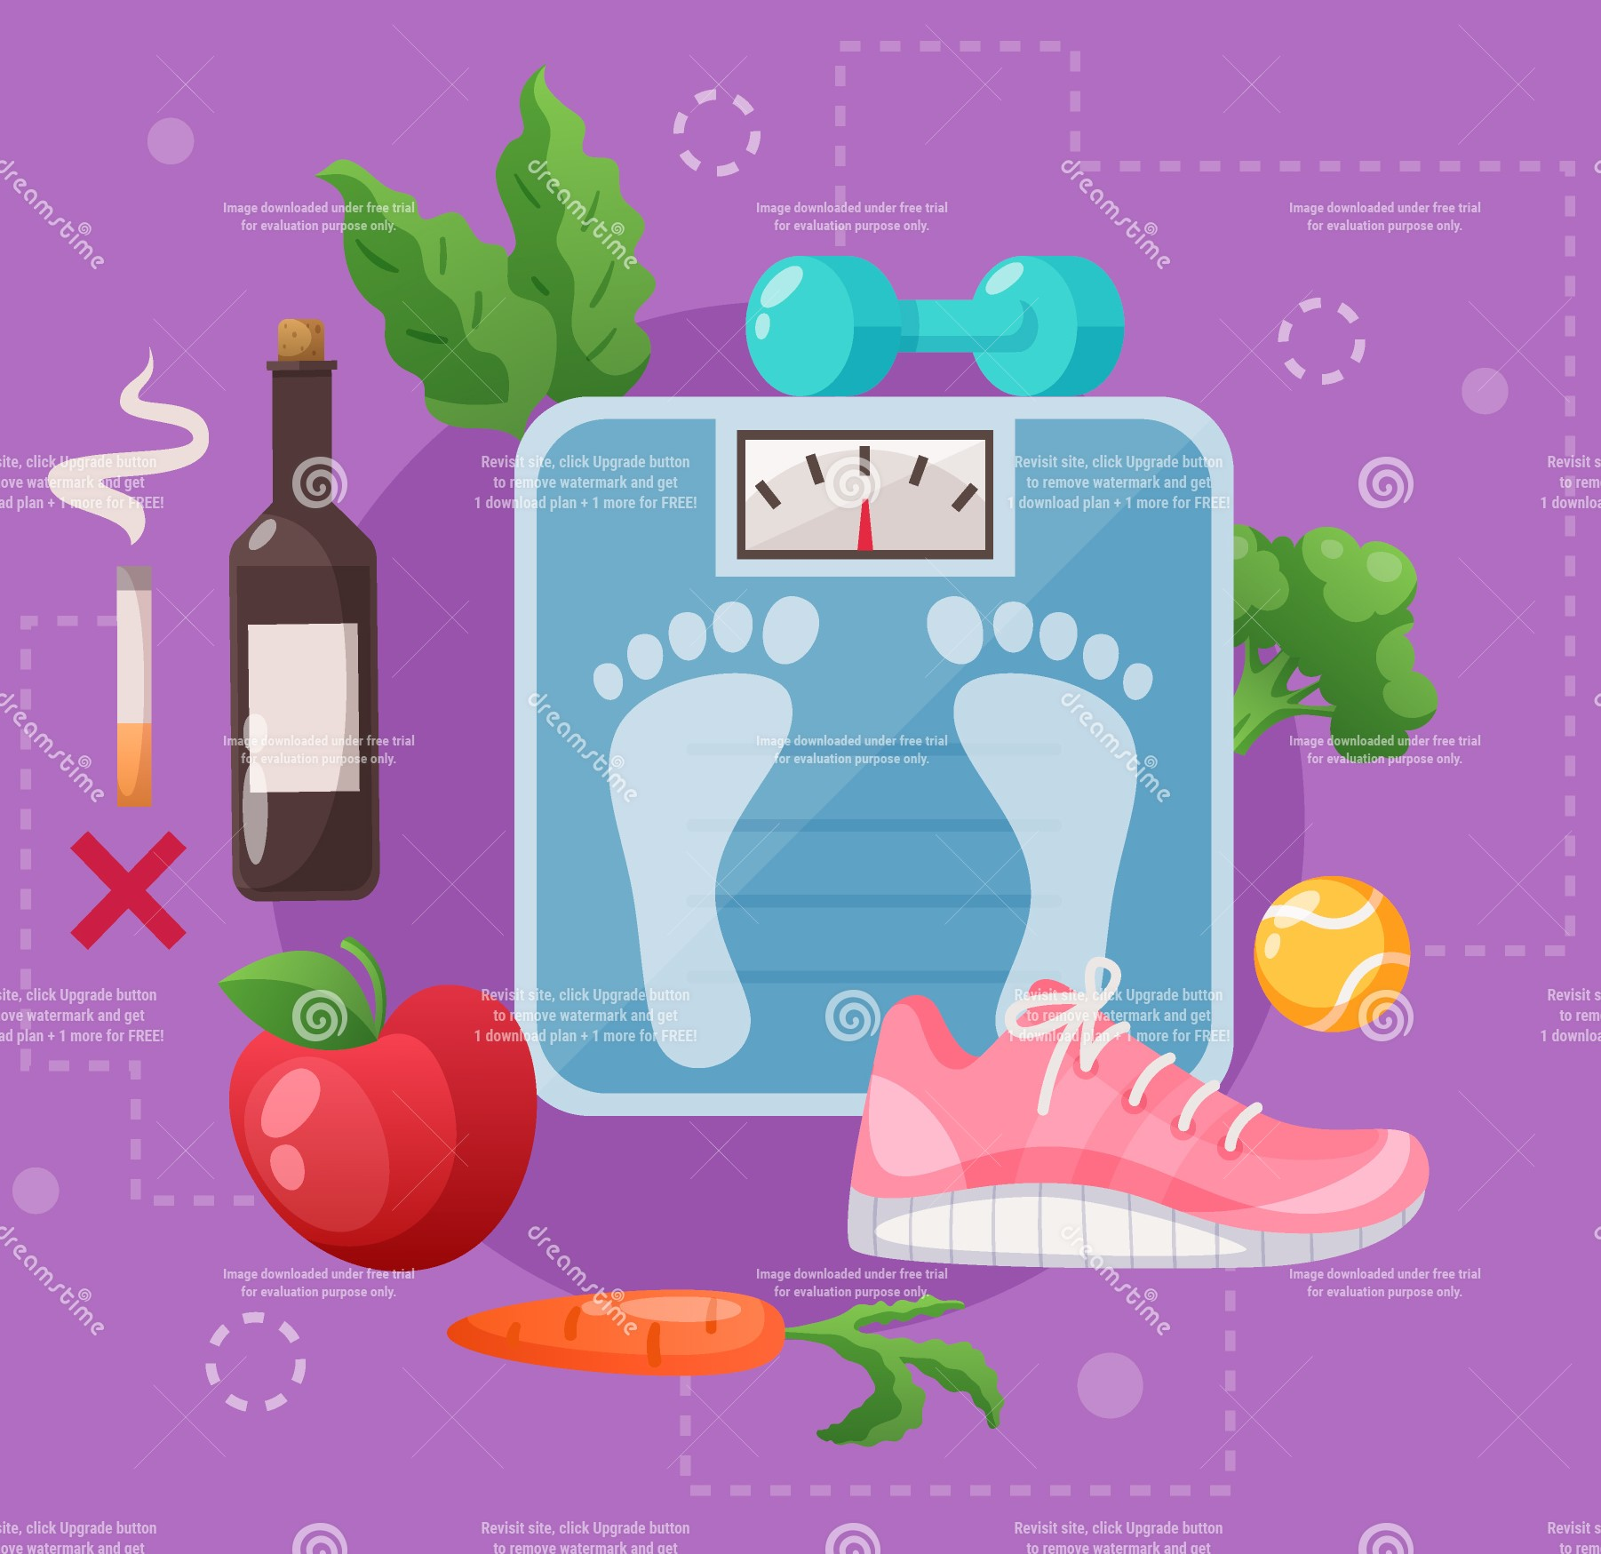
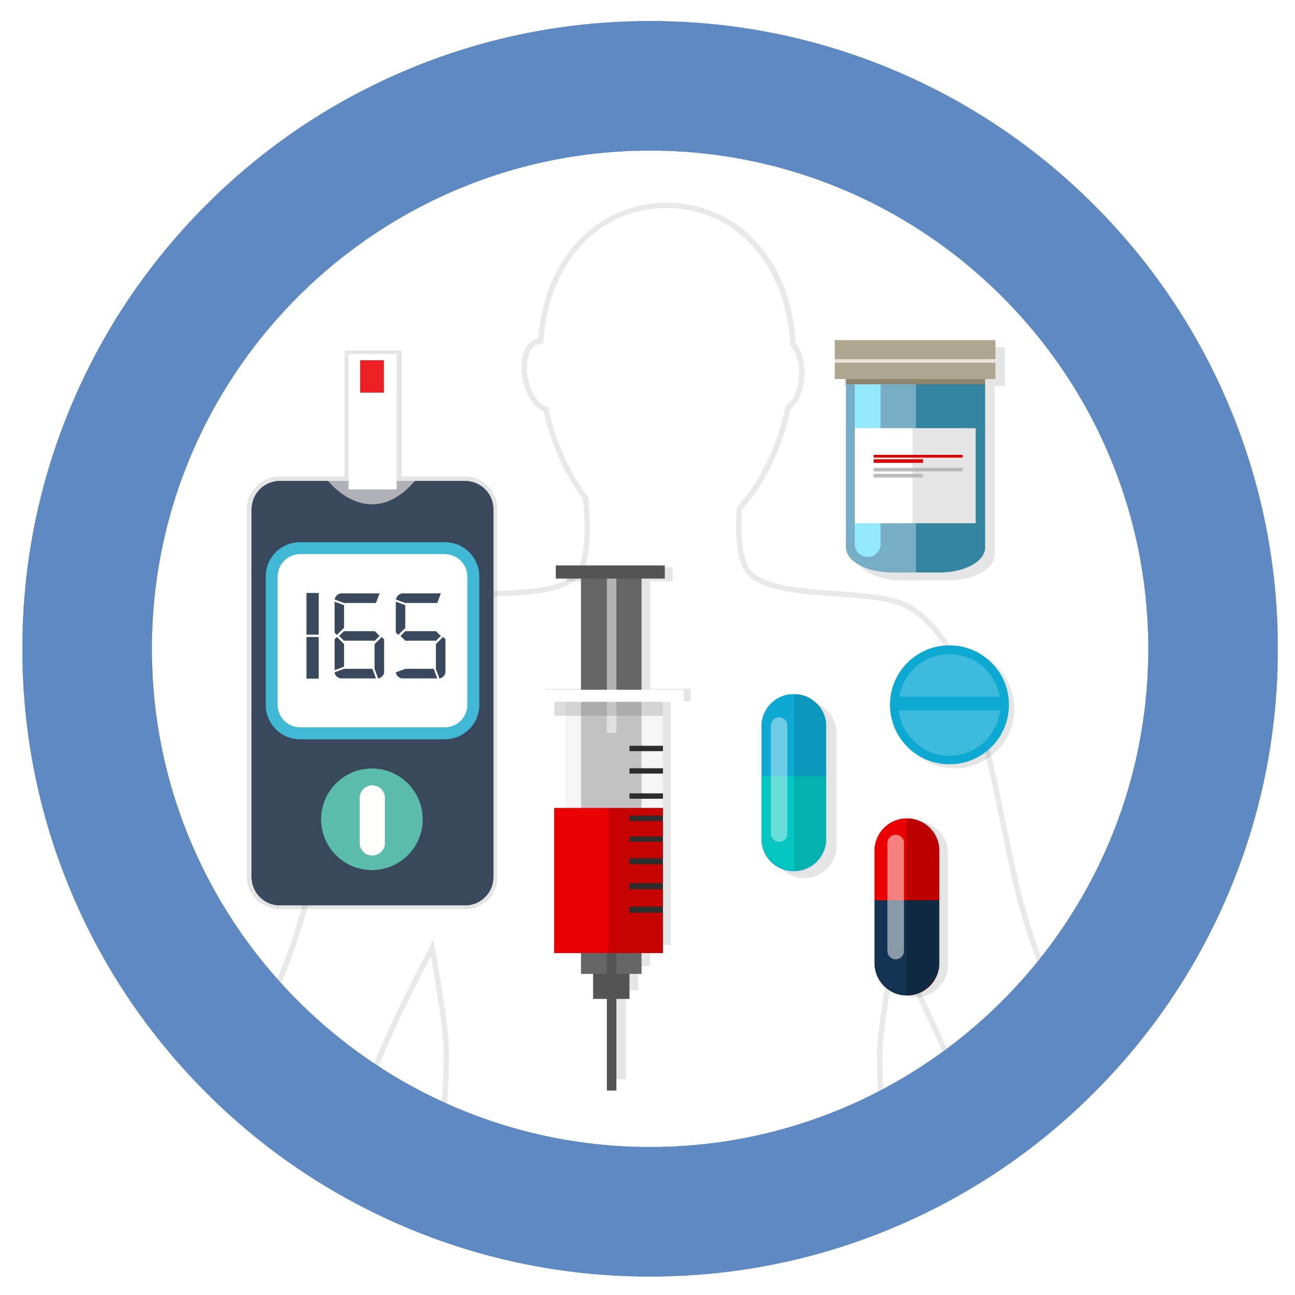

TYPE 2 DIABETES EDUCATION
النوع 2 التثقيف بمرض السكري
Class 1 - Hour 1

Slide 2
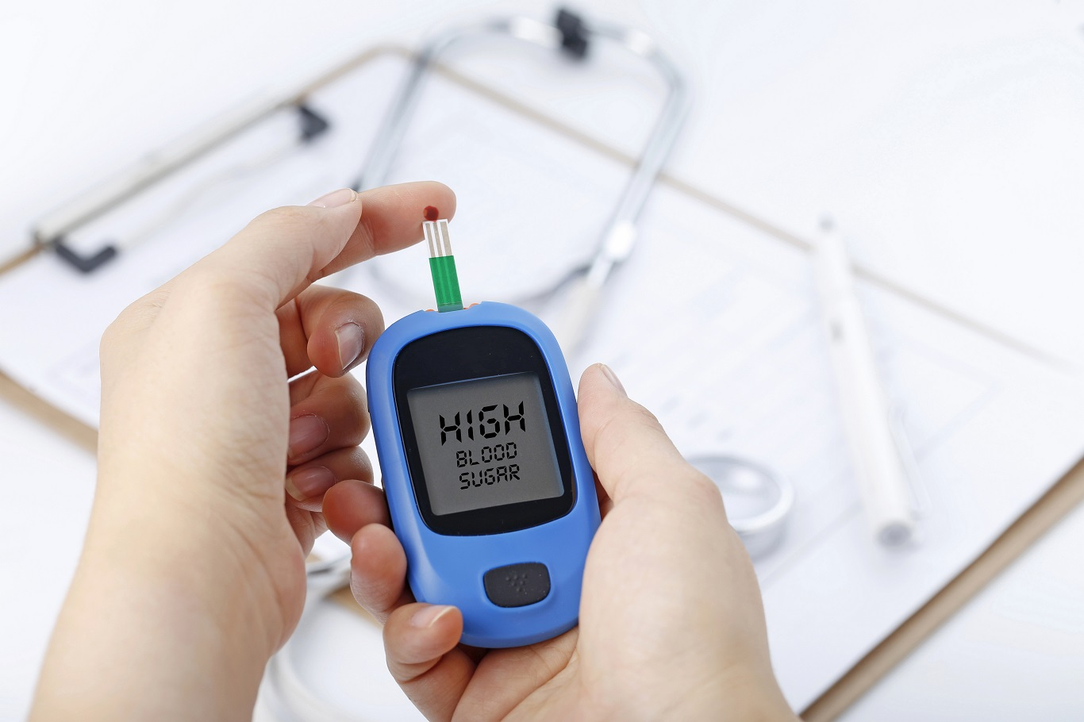
Type 2 Diabetes Means High Blood Sugar Levels
داء السكري من النوع 2 يعني ارتفاع مستويات السكر في الدم

Slide 3
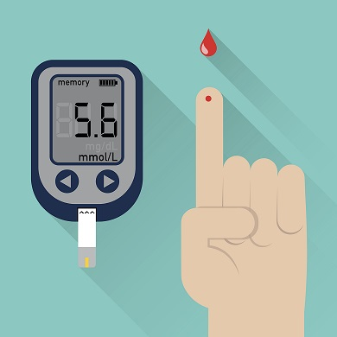


High Blood Sugar Numbers Damage Your Body
ارتفاع أرقام السكر في الدم تلحق الضرر بجسمك
500

Slide 4

Healthy Blood Sugar Numbers Keep Your Body Healthy
أرقام السكر في الدم الصحية تحافظ على صحة جسمك
80
150

Slide 5
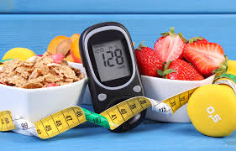
Blood Sugar
Comes From Food
السكر في الدم يأتي من الطعام

Slide 6
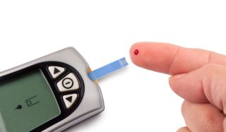
You Measure Blood Sugar With A Meter
يمكنك قياس نسبة السكر في الدم مع متر

Slide 7
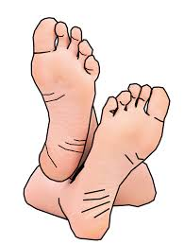
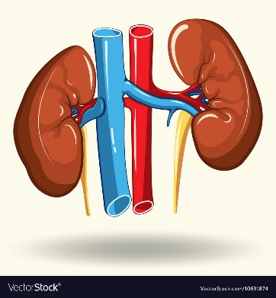

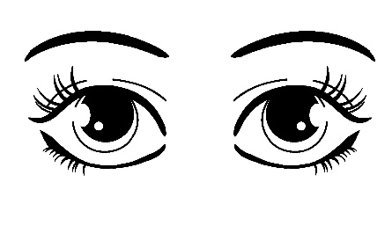
Healthy Blood Sugar Numbers Keep The Body Healthy
أرقام السكر في الدم الصحية تحافظ على صحة الجسم
Feet
اقدام
Kidneys
الكلي
Heart
القلب
Eyes
عيون
7

Slide 8

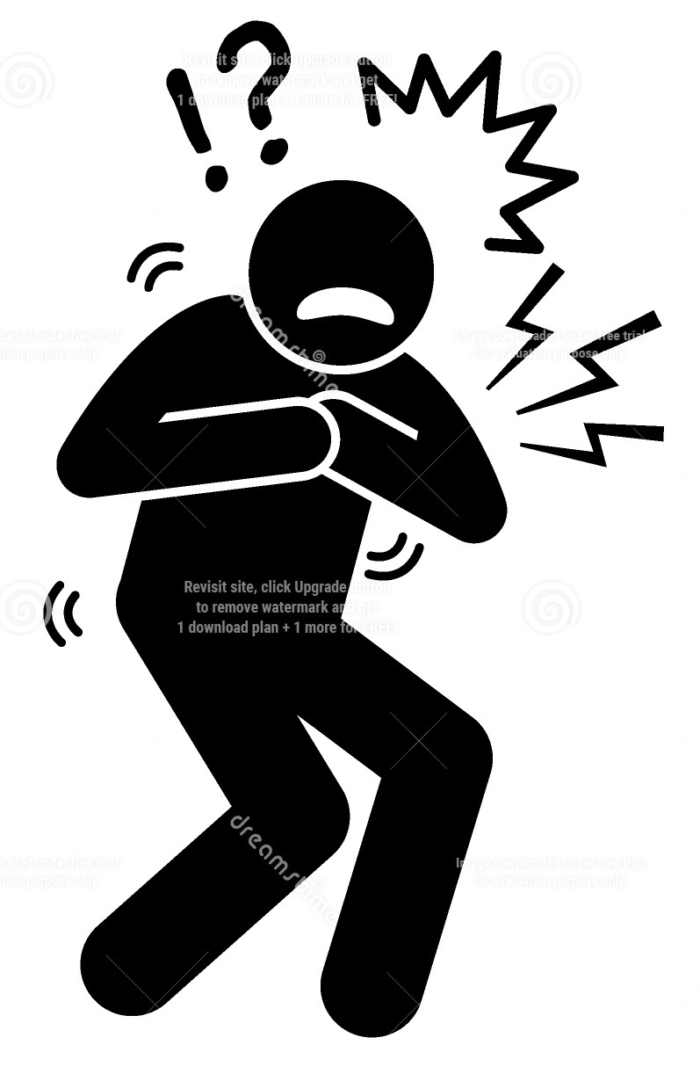


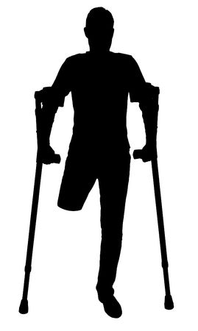



Blindness
العمي
Heart Attack
قلبيه
Kidney Failure
الفشل الكلوي
Pregnancy Complication
مضاعفات الحمل
High Blood Sugar Numbers Damage The Body
ارتفاع نسبة السكر في الدم تلف الجسم
Amputation
البتر
Dental Problems
مشاكل الأسنان
Nerve Damage
تلف الأعصاب
Stroke
السكته الدماغيه
8

Slide 9
High Blood Sugar Numbers ارتفاع أعداد السكر في الدم
Before First Meal قبل الوجبة الأولى
135
500

Slide 10
High Blood Sugar Numbers ارتفاع أعداد السكر في الدم
Any Time During The Day أي وقت خلال النهار
190
500

Slide 11

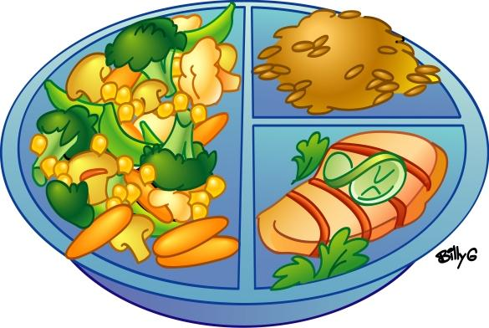
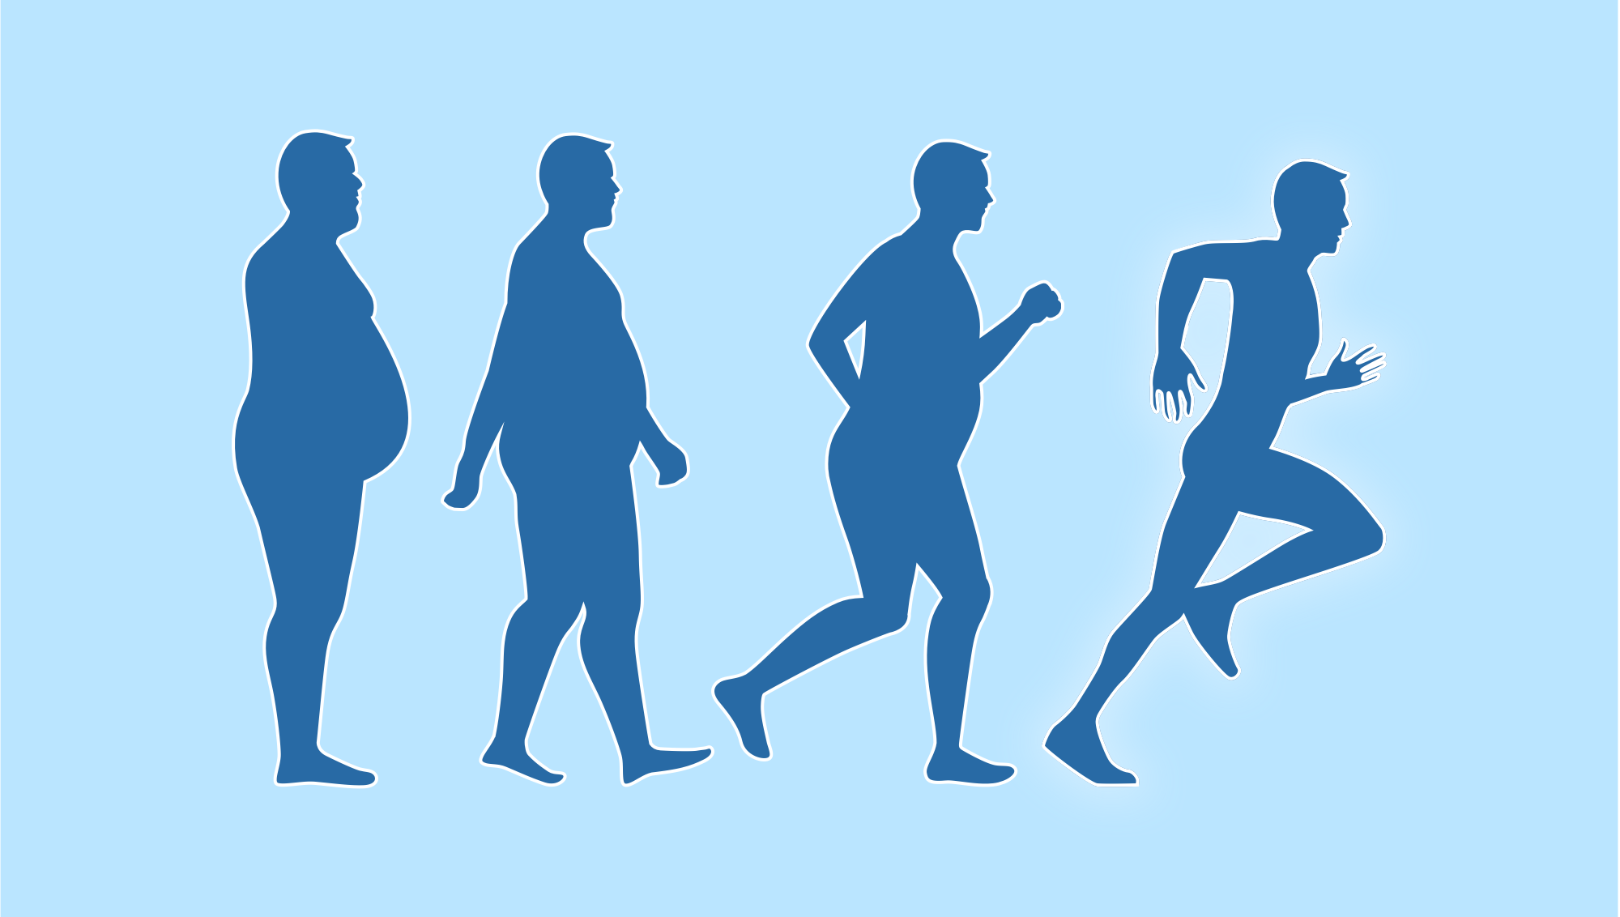
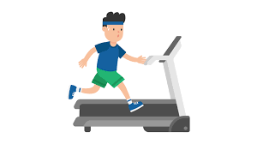
How To Lower High Blood Sugar Numbers
ة خفض ارتفاع أرقام السكر في الدم
Take Your Medications
تناول أدويتك
Eat Healthier Foods
تناول الأطعمة الصحية
Lose Weight
إنقاص الوزن
Exercise
ممارسه

Slide 12

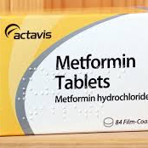

Medications lower your blood sugar.
أدويتك تخفض نسبة السكر في الدم.
Some medications are pills and tablets.
بعض الأدوية هي حبوب وأقراص
It is important to keep taking your medications.
من المهم الاستمرار في تناول الأدوية

Slide 13
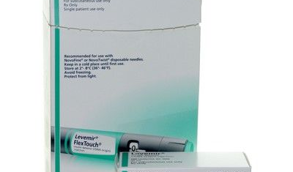

Medications Lower Your Blood Sugar
أدويتك تخفض نسبة السكر في الدم.
Some Medications Are Injectable.
بعض الأدوية قابلة للحقن
It is important to keep taking your medications.
من المهم الاستمرار في تناول الأدوية
Ask a doctor or pharmacist if you have any questions.
اسأل الطبيب أو الصيدلي إذا كان لديك أي أسئلة

Slide 14
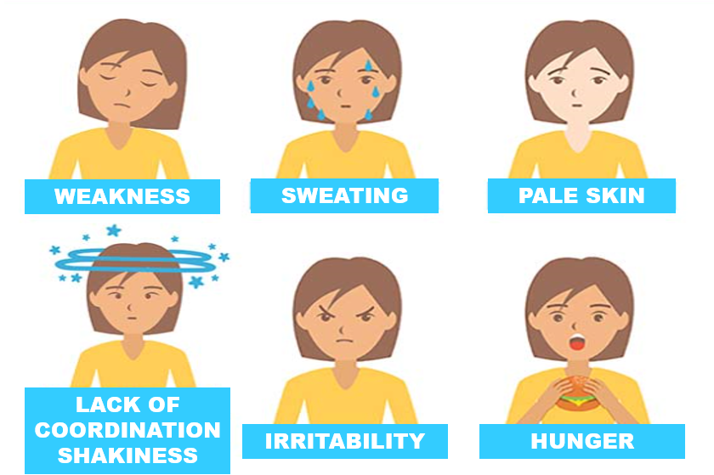
Low Blood Sugar Numbers Cause Problems
انخفاض أعداد السكر في الدم يسبب مشاكل
Low Blood Sugar means less than 70
انخفاض نسبة السكر في الدم يعني أقل من 70
Weakness
ضعف
Sweating
التعرق
Pale Skin
بشرة شاحبة
65
Shakiness
شاكيس
Irritability
التهيج
Hunger
الجوع

Slide 15

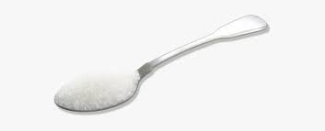

How To Treat Low Blood Sugar
كيفية علاج انخفاض السكر في الدم
3 Glucose Tablets
3 أقراص الجلوكوز
Spoon of sugar
ملعقة من العسل
Spoon of Honey
ملعقة من العسل
Eat one of the foods pictured above.
تناول واحدة من الأطعمة في الصورة أعلاه
2. Recheck your Blood Sugar in 15 minutes.
إعادة فحص نسبة السكر في الدم في 15 دقيقة

Slide 16
Next Hour We Will Talk about Food
الساعة القادمة سوف نتحدث عن الغذاءF
Please Enjoy a Snack and Water
يرجى الاستمتاع بوجبة خفيفة والمياه
10 Minute Break
استراحة لمدة 10 دقائق

Slide 17
TYPE 2 DIABETES EDUCATION
النوع 2 التثقيف بمرض السكري
class 1 - hour 2

Slide 18
How Food Affects Blood Sugar
كيف يؤثر الطعام على السكر في الدم

Slide 19
Some Foods Add Sugar To The Blood
بعض الأطعمة إضافة السكر إلى الدم
Control blood sugar by eating no more than 2 or 3 servings of these foods at each meal.
السيطرة على نسبة السكر في الدم عن طريق تناول ما لا يزيد عن 2 أو 3 حصص من هذه الأطعمة في كل وجبة.

Slide 20
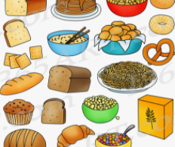

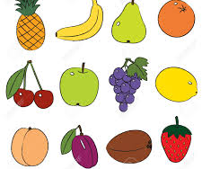

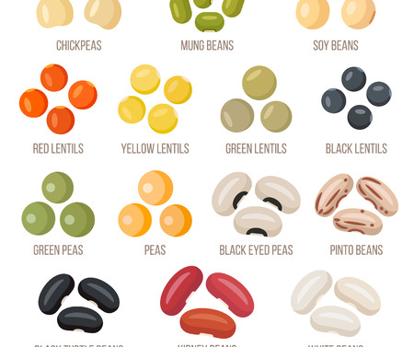

Breads, Pasta, Rice, Crackers, Cereal, Muffins
الخبز، المعكرونة، الأرز، المفرقعات، الحبوب، الكعك
Fast Food and Restaurant Food
الوجبات السريعة وطعام المطاعم
Fruit
الفاكهه
Sweets, Bakery Foods and Candy
الحلويات، مأكولات المخابز والحلوى
Lentils, Beans, Peas
العدس, الفاصوليا, البازلاء
Vegetables
الخضروات

Slide 21
How much Is A Serving?
كم هو الحصة؟

Slide 22
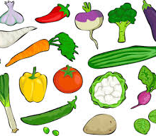
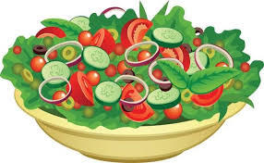
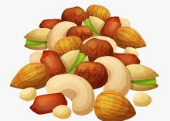

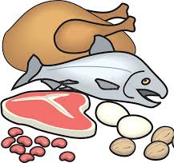
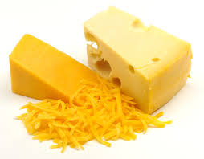
Some Foods Do Not Add Sugar to the Blood
بعض الأطعمة لا تضيف السكر إلى الدم
Vegetables
الخضروات
Salads
السلطات
Nuts and Seeds
المكسرات والبذور
Avocado, Butter, Oils
الأفوكادو، الزبدة، الزيوت
Animal Protein, Meat, Fish
البروتين الحيواني, اللحوم, الأسماك
Cheese
الجبن

Slide 23
Thank you for attending our first diabetes class!
شكرا لحضورنا أول صف لمرض السكري!
Please write down in Arabic or English any questions you have.
يرجى كتابة أي أسئلة لديك باللغة العربية أو الإنجليزية.
We will contact you with the answers to your questions.
سوف نتصل بك مع إجابات لأسئلتك.

Slide 24
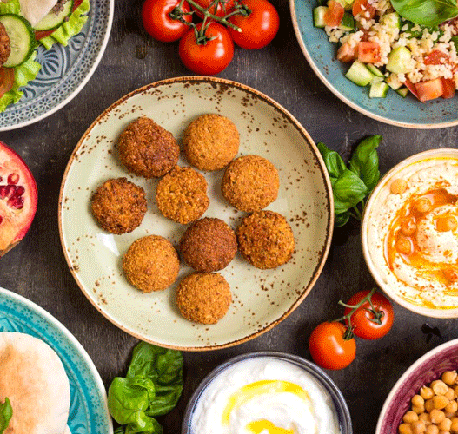
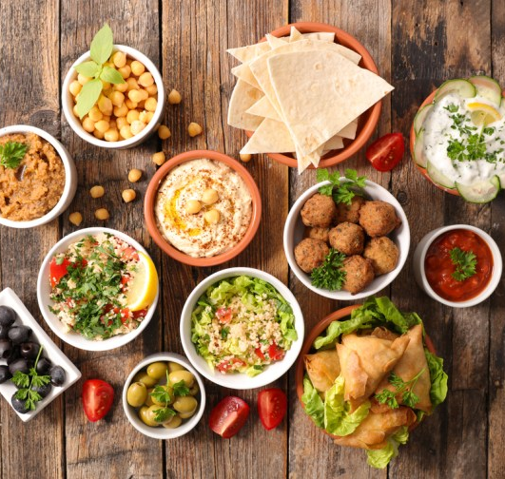

Together, Let’s Choose Some Healthy Meals:
معا، دعونا نختار بعض وجبات صحية:

